Slide 1
Implementacja prostego system ekspertowego w Prologu.
Maciej Wojturski
w65578

Slide 2
Celem projektu jest opracowanie systemu eksperckiego w języku Prolog. Mój projekt rozwiązuje problem z przypisaniem ryzyka kredytowego do potencjalnych pożyczkobiorców. System ten analizuje szereg czynników, takich jak dochody, wydatki, historia kredytowa, wiek i staż pracy, aby dokładnie ocenić, jak duże jest ryzyko niespłacenia kredytu przez klienta. Dzięki temu instytucje finansowe mogą podejmować bardziej świadome i precyzyjne decyzje kredytowe, minimalizując ryzyko finansowe i poprawiając ogólną jakość procesu udzielania kredytów.

Slide 3
Logika Systemu:
System opiera się na analizie szeregu kluczowych czynników wpływających na ryzyko kredytowe.
Do tych czynników należą np.: miesięczne dochody i wydatki, historia kredytowa klienta, wiek, staż pracy, rodzaj umowy zatrudnienia oraz inne zmienne ekonomiczne i osobiste. Dodatkowym czynnikiem jest wybór o jaki kredyt chcemy się ubiegać. Kredyt hipoteczny cechuje się większą zdolnością kredytową niż zwykły kredyt gotówkowy.
Reguły oceny są opracowane tak, aby na ich podstawie dokonywać klasyfikacji ryzyka jako niskiego, średniego lub wysokiego.

Slide 4
Reguły i procedury w bazie wiedzy:
ocena_ryzyka_kredytowego_gotowkowego: Zawiera logikę określającą poziom ryzyka kredytu gotówkowego na podstawie detali finansowych i osobistych klienta.
ocena_ryzyka_kredytowego_hipoteczny: Podobnie jak reguły dla kredytu gotówkowego, określa poziom ryzyka dla kredytu hipotecznego, ale z bardziej liberalnym podejściem do warunków finansowych.
menu: Prezentuje użytkownikowi opcje wyboru rodzaju kredytu, gotówkowego lub hipotecznego, i kieruje do odpowiedniej procedury w zależności od wyboru.

Slide 5
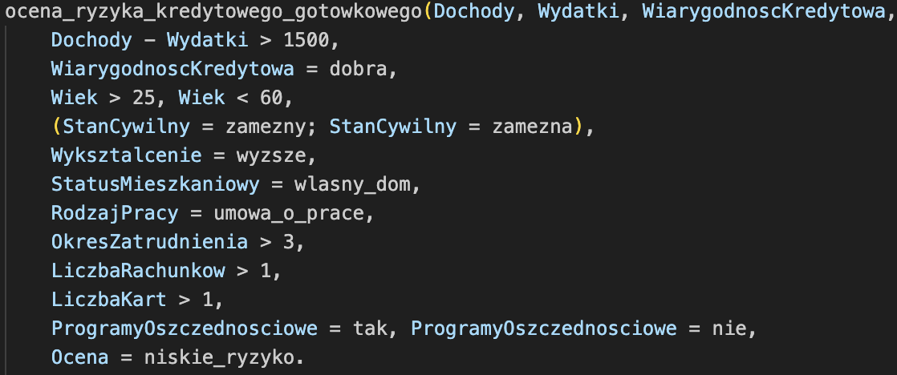
Tak wygląda reguła, która jest wywoływana po odpowiedzeniu przez użytkownika na serie pytań z zakresu jego życia. Z racji, że jest to kredyt gotówkowy, warunki te są bardziej restrykcyjne.

Slide 6
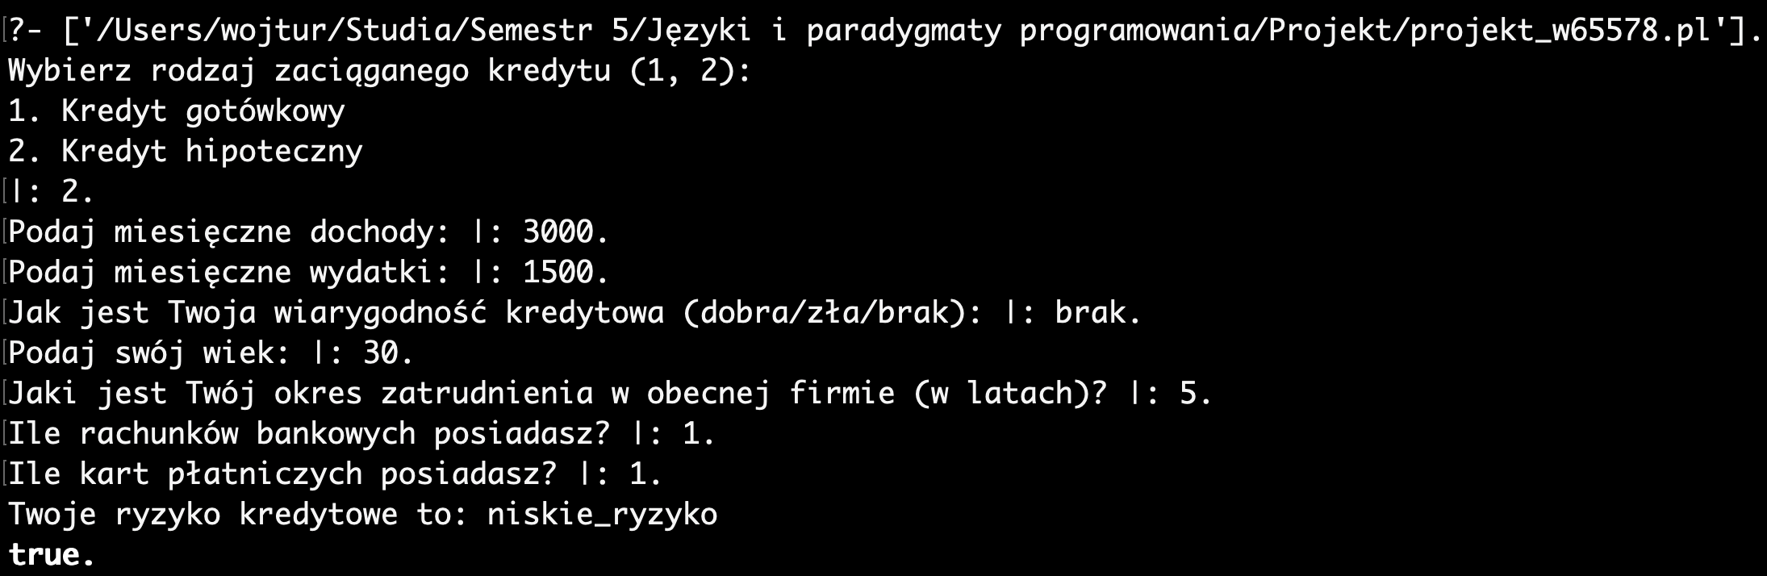
W przedstawionym zrzucie ekranu jest przykład przydzielenia poziomu ryzyka przy ubieganiu się o kredyt hipoteczny. Na podstawie danych sprawdzane są możliwości spłaty kredytu użytkownika. Program nie ma weryfikacji wprowadzenia danych, więc każde, niepoprawne wprowadzenie danych kończy się błędem.

Slide 7
Podsumowanie i wnioski
Podsumowanie: Projekt demonstruje skuteczność Prologu w tworzeniu systemu ekspertowego do oceny ryzyka kredytowego.
Wnioski: Projekt potwierdza, że Prolog jest doskonałym narzędziem do tworzenia systemów ekspertowych do oceny ryzyka kredytowego. Oferuje on solidną podstawę, która może być dalej rozwijana i dostosowywana do zmieniających się wymogów rynkowych oraz regulacyjnych

